Slide 1
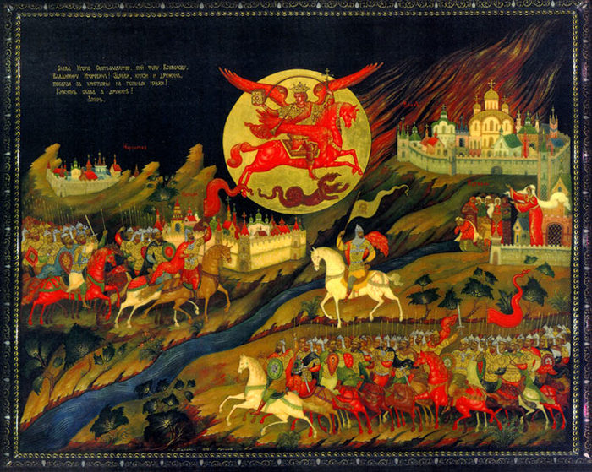
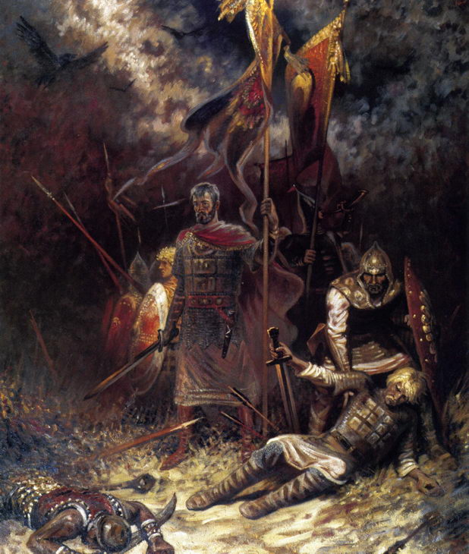

Slide 2
Исторический и батальный жанр в живописи и графике. В. Суриков
Автор: учитель изобразительного искусства
МОБУ Новобурейской СОШ № 3,
Амурской обл, Бурейского а-на
Рогудеева Лилия Анатольевна. 261-044-967

Slide 3
Цель:
ознакомить учащихся с историей развития исторического и батального жанров в живописи и графике.
Задачи:
Рассмотреть сцены боевых действий как основа художественной летописи народного подвига до возникновения исторического жанра. А. Дюрер.
Познакомить с гравюрами к средневековым героическим сказаниям.
Рассмотреть исторический жанр через творчество В. Сурикова.

Slide 4
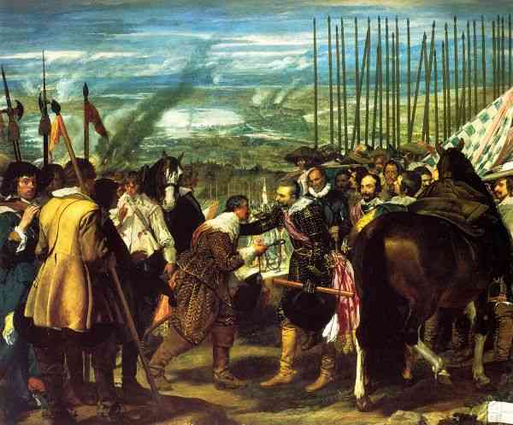
Жанр изобразительного искусства, посвященный историческим событиям и персонажам, называется историческим жанром.
Сдача Бреды Веласкеса
(1629-1631, Мадрид, Прадо)

Slide 5
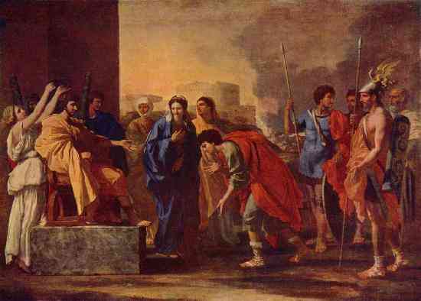
Великодушие Сципиона - картина Николы Пуссен

Slide 6
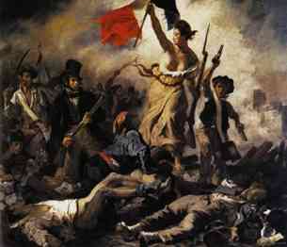
Э.ДЕЛАКРУА. СВОБОДА ВЕДУЩАЯ НАРОД

Slide 7
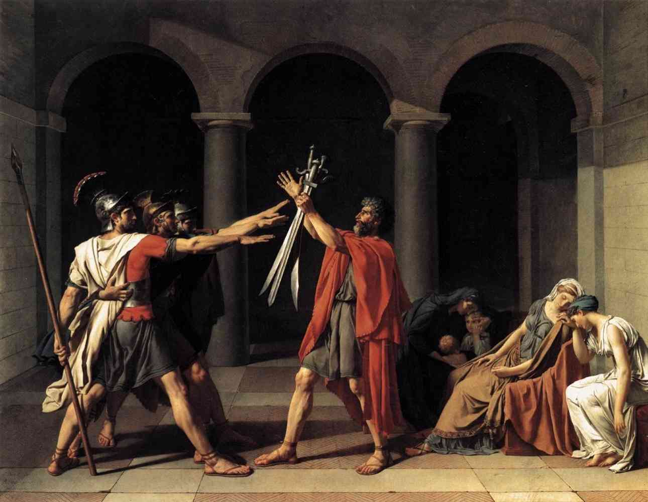
Давид Жак Луи –
Клятва Горациев

Slide 8
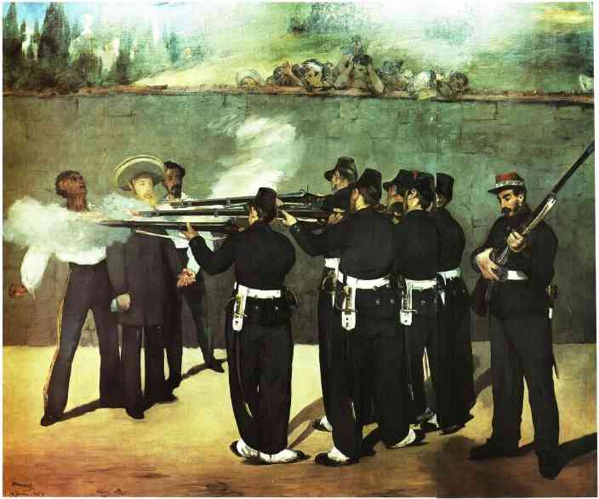
Эдуард Мане. "Расстрел императора Максимилиана" - 1867-1868

Slide 9
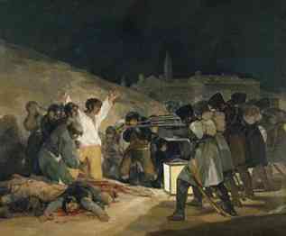
Ф. де ГОЙЯ. РАССТРЕЛ ПОВСТАНЦЕВ

Slide 10
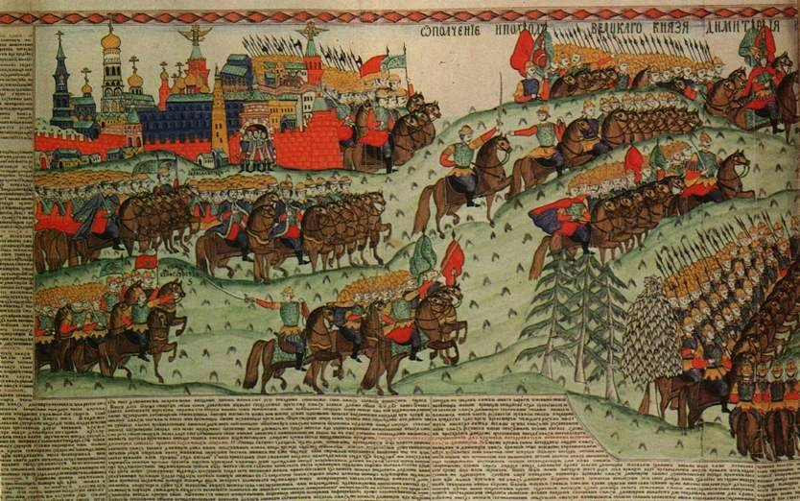
Бата́льный жанр (от фр. bataille - битва) - жанр изобразительного искусства, посвященный темам войны и военной жизни.

Slide 11
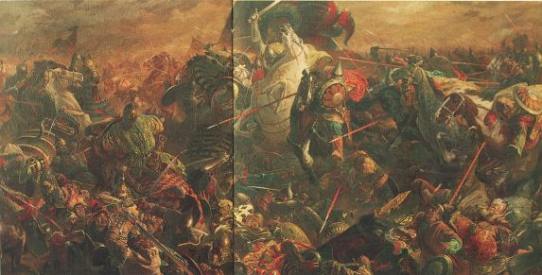

Slide 12
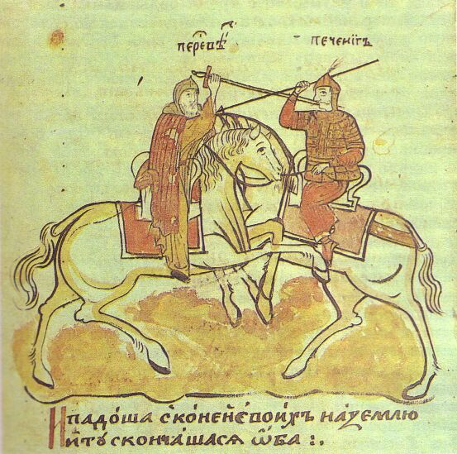

Slide 13
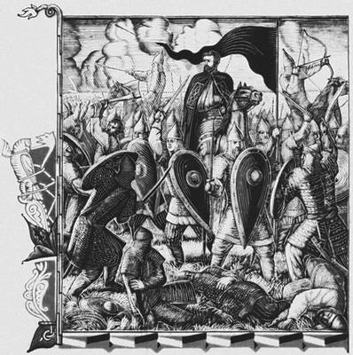
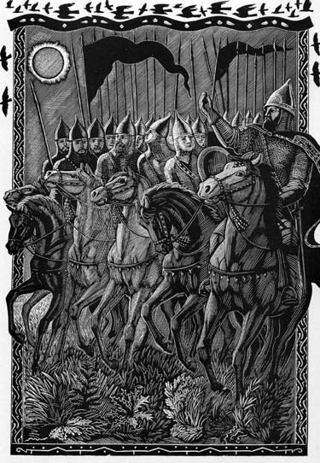
Фаворский В. А. к "Слову о полку Игореве". 1954. Гравюра на дереве.

Slide 14
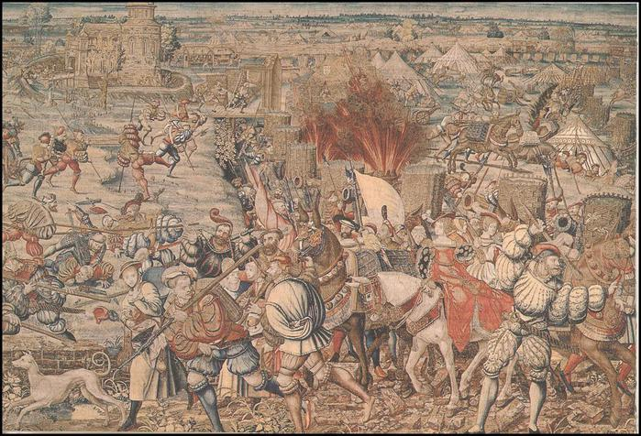
Шпалера «Баталия»

Slide 15
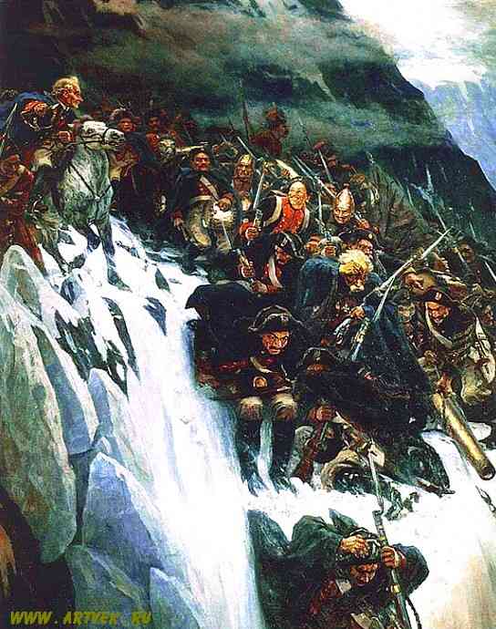
Бата́льный жанр (от фр. bataille - битва) - жанр изобразительного искусства, посвященный темам войны и военной жизни.
Картина Сурикова "ПЕРЕХОД СУВОРОВА ЧЕРЕЗ АЛЬПЫ"

Slide 16
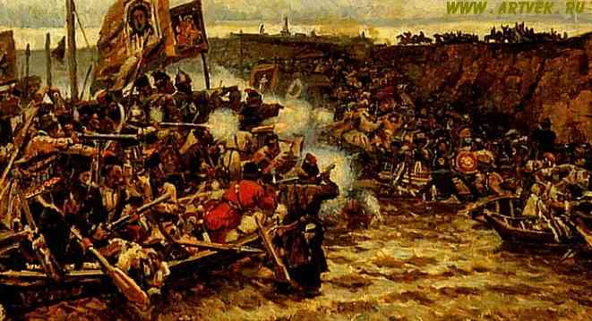
"ЗАВОЕВАНИЕ СИБИРИ ЕРМАКОМ"

Slide 17
Диалог об искусстве
1. почему такое большое влияние оказало на художников «Слово о полку Игореве» и Куликовская битва?
Что в изображении событий далекого прошлого акцентировали чаще всего отечественные художники?
Какими средствами они передавали пафос борьбы за независимость Русского государства и идею объединения русских земель вокруг Москвы?
Какое произведение тебе особенно понравилось? Объясни почему?

Slide 18
Творческое задание
Выполни рисунок на тему боевых действий эпохи средневековья по выбору: бой у крепостной стены, поединок и т.д.
Материалы: гуашь, тушь, мелки, бумага.

Slide 19



Поработай глазками

Slide 20
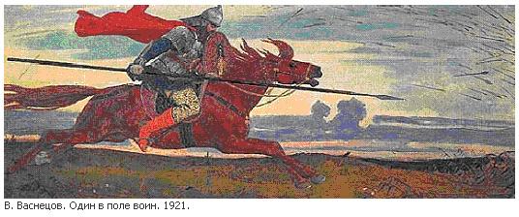

Slide 21
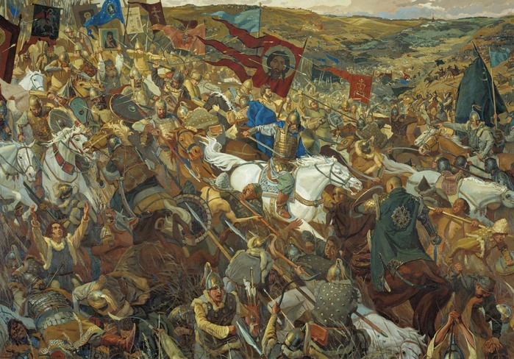
Что нового, интересного я узнал?

